Slide 1

习 题

Slide 2
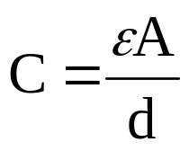
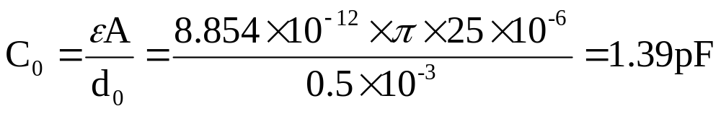
有一台变间隙非接触式电容测微仪，其传感器的极板半径r=5mm，假设与被测工件的初始间隙d₀=0.5mm。已知试真空的介电常数等于8.854×10⁻¹²F/m，求：
（1）如果传感器与工件的间隙变化量增大△d=10μm，电容变化量为多少？
（2）如果测量电路的灵敏度Ku=100mV/pF,则在间隙增大△d=1μm时的输出电压为多少？
解：① 电容式传感器的电容量：
则初始电容量：

Slide 3
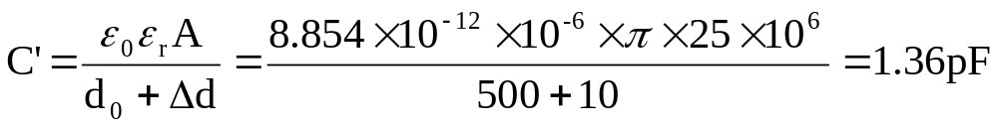

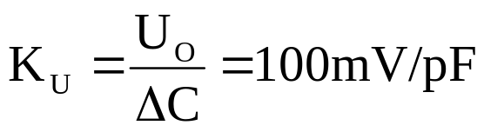

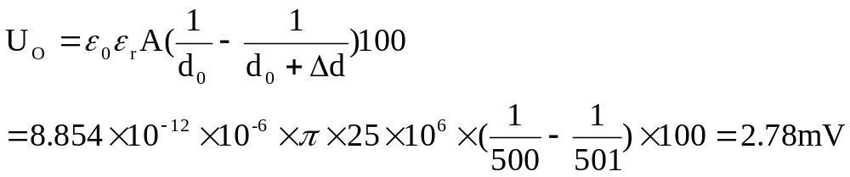
间隙变化后的电容量：
则电容变化量：
② 灵敏度
，所以
则：

Slide 4
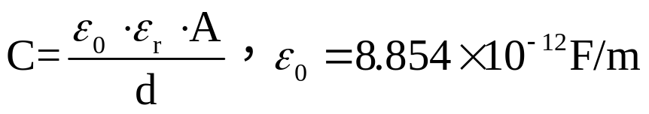
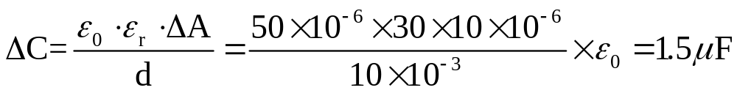
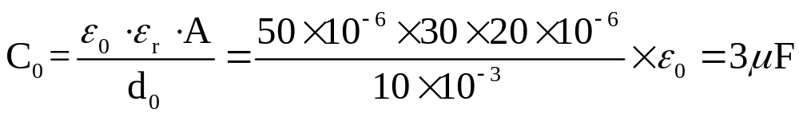
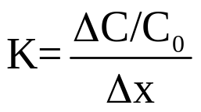
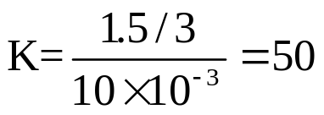
已知变面积型电容传感器的两极板间距离为10mm，ε=50μF/m，两极板几何尺寸一样，
为30mm×20mm×5mm,在外力作用下，其中动极板在原位置上向外移动了10mm，试求△C=？ K=？
解：

Slide 5
一个圆形平板电容式传感器，其极板半径为5mm，工作初始间隙为0.3mm，空气介质，所采用的测量电路的灵敏度为100mV/pF,读数仪表灵敏度为5格/mV。如果工作时传感器的间隙产生2μm的变化量，则读数仪表的指示值变化多少格？
r=5mm
动极板
d=0.3mm
定极板

Slide 6
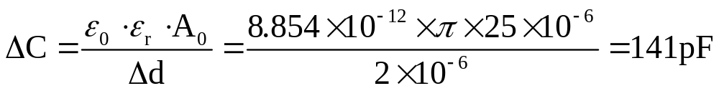
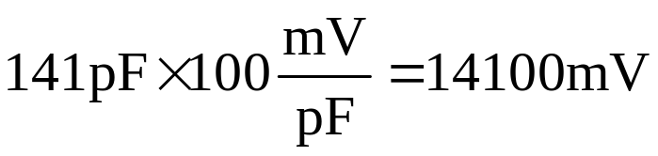

解：
r=5mm
动极板
d=0.3mm
定极板

Slide 7
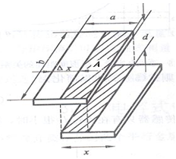
有一个以空气为介质的变面积型平板电容传感器（见下图）。其中a=16mm,b=24mm,两极板间距为4mm。
一块极板分别沿长度和宽度方向在原始位置上平移了5mm，求：
（1）极板未移动时，电容的初始电容值。
（2）极板沿不同方向移动时，传感器的位移灵敏度K（已知空气相对介电常数 ，真空的介电常数 ）。

Slide 8
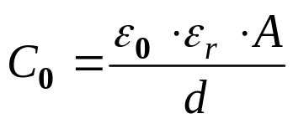
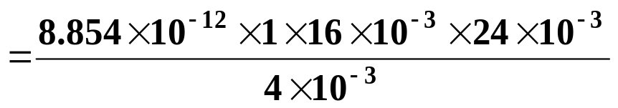


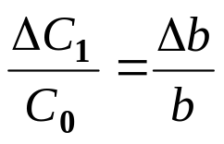
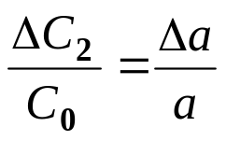
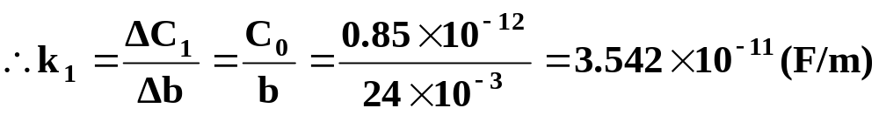
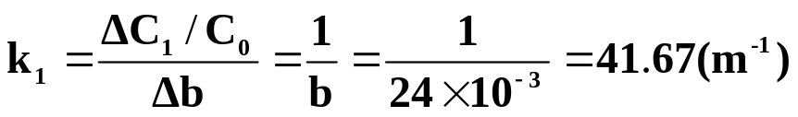
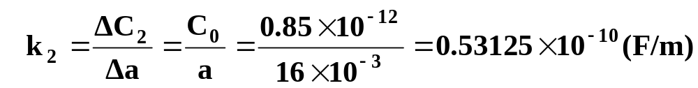
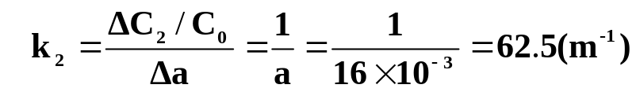
解：（1）
（2）当一块极板沿长度方向在原始位置上平移时，有：
当一块极板沿宽度方向在原始位置上平移时，有：
或：
或：

